Slide 1

CAN통신 방식의 모션 게임

Slide 2
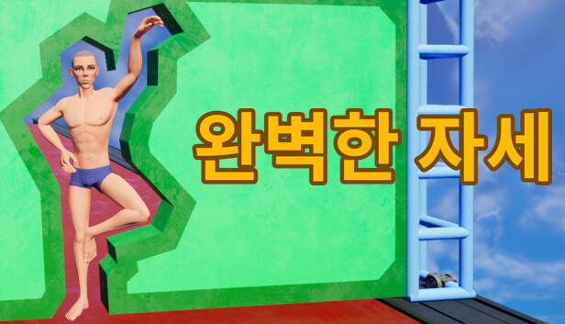
01 프로젝트 개요
ANN model Code
완벽한 자세
Open pose 라는 AI모델을 사용
웹카메라를 통해, 사용자의 모션을 인식한다.
사진을 촬영한 후, 몇 초의 시간동안 사용자가 포즈를 취하면,특정한 위치마다 좌표가 생성된다.
좌표에 대한 정보를 Linux OS 로컬 컴퓨터와, 웹 카메라, STM32 보드와 Analog Buzzer 및 LED를 CAN 모듈로 연결
캡쳐된 포즈를 벗어나면, Buzzer가 울리면서, LED 불 점등

Slide 3
THANK YOU
감사합니다

